Slide 1








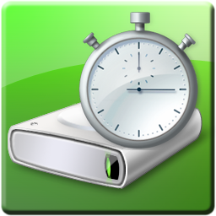







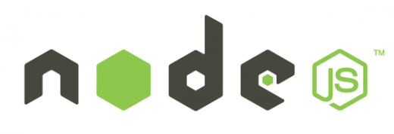


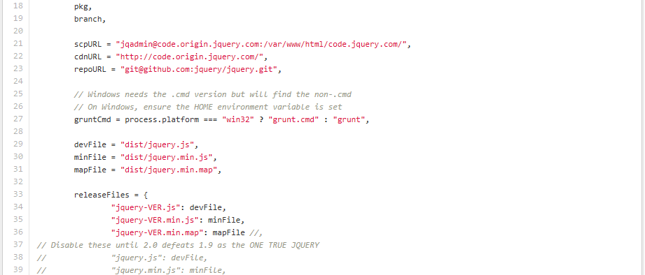


テストを基準にした
ソフトウェア開発プロセスの調査
背景
PMコース 矢吹研究室 1042060 清水 竜吾
さまざまな開発プロセス
要件定義
要件定義
設計
要件定義
設計
設計
コーディング
テスト設計
テスト設計
コーディング
コーディング
要件定義
テスト実施
要件定義
テスト実施
テスト設計
設計
コーディング
設計
テスト設計
テスト実施
テスト設計
テスト実施
コーディング
テスト実施
ウォーターフォール・モデル
アジャイルソフトウェア開発
テスト駆動開発
現実のソフトウェア開発プロセス
一般的なソフトウェア
オープンソースソフトウェア
開発プロセスが見れない
開発プロセスが見れる
ソースコード等
ホスティングサービス
目的
要件定義
設計
テスト
コーディング
解析
ウォーターフォール
モデル
要件定義
設計
コーディング
結果
設計
テスト設計
要件定義
テスト実施
テスト設計
コーディング
アジャイル
ソフトウェア開発
要件定義
テスト実施
設計
コーディング
テスト設計
テスト実施

Slide 2
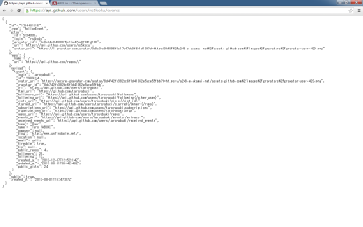
方法・成果物イメージ
解析するためのツール
①リクエスト
②応答
プロジェクト情報
ソースコード
チケット情報
開発メンバ
Etc...
③出力
機能
テスト
アジャイル
工程で開発
ウォーターフォール
工程で開発
進捗状況
今後の計画
GitHubの使い方を調査するとともに，テストコードとソースコードが別になっているソフトウェアにて調査・解析を行い，どのような傾向にてソフトウェア開発が行われたか調べるためのツールを作成中である．
テストコードを解析するツールを作成する．
①で作成したツールを使ってGitHubにホスティングされているソフトウェアを網羅的に調査し，ソフトウェアの作られ方，特にテスト駆動開発のあり方を明らかにする．

